Slide 1
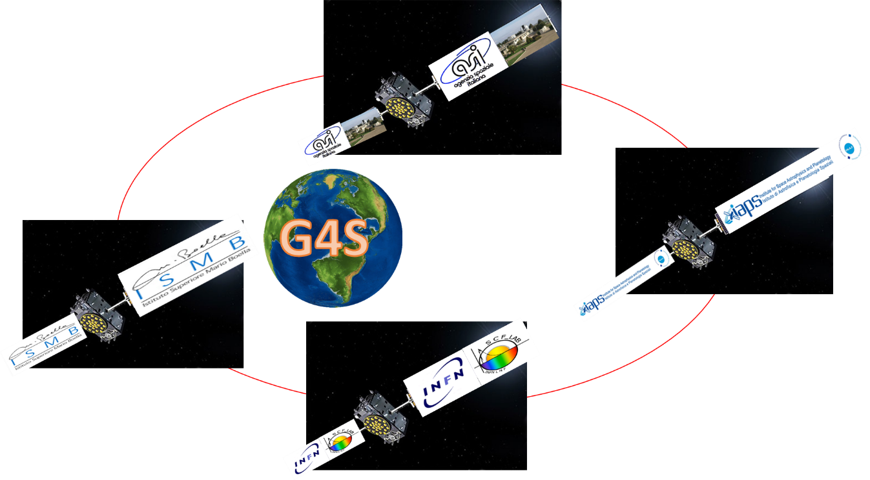


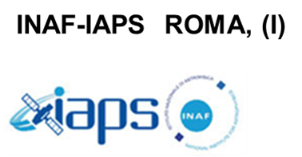
GALILEO for Science project (G4S) e l’ SLR sui satelliti GALILEO
F. Vespe
D. Dequal
P. Sacco
L. Santamaria-Amato
M. Siciliani-De Cumis
A. Tartaglia
L. Casalino
M.L. Ruggiero
D. Lucchesi; A. Tartaglia, M. Visco
C. Lefevre, R. Peron; E. Fiorenza
F. Santoli; C. Magnafico

Slide 2
Breve storia di Doresa e Milena
I primi due satelliti FOC, GSAT0201 e GSAT0202, prodotti dal consorzio OHB / SSTL, sono stati lanciati da Arianespace dal Guiana Space Center su una Soyuz ST-B equipaggiata con uno stadio superiore Fregat-M il 22 agosto 2014
I GSAT5-6 sono stati lanciati con un razzo Soyuz il 22 agosto 2014 in un’orbita sbagliata a causa di un problema tecnico. Il problema era dovuto a un’interruzione temporanea dell’erogazione di propellente di idrazina ai propulsori, causata dal congelamento della stessa, il cui serbatoio era stato posto a contatto con le condutture dell’Elio liquido. La Tabella 1 riporta i parametri orbitali dei due satelliti iniettati nell’orbita sbagliata sbagliata .
[© ESA – P. Carril]

Slide 3
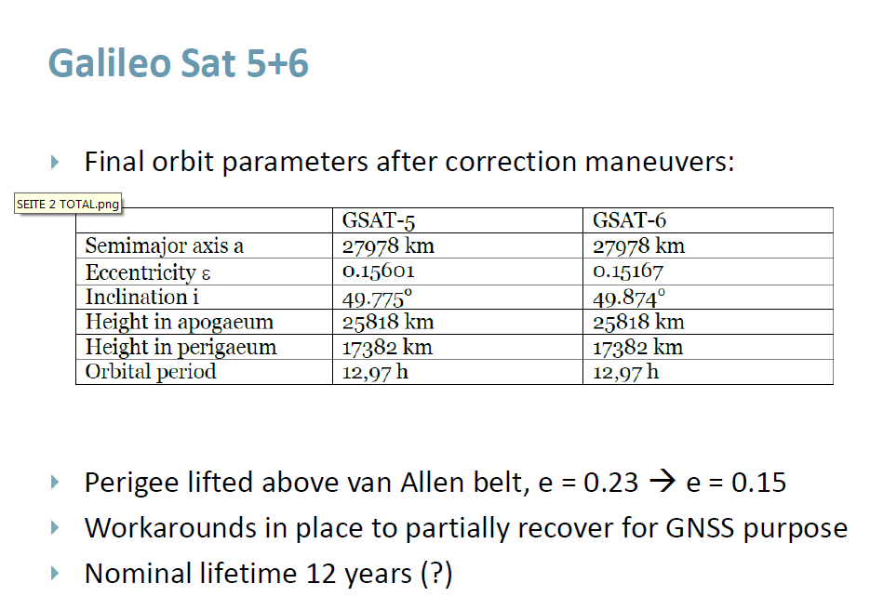
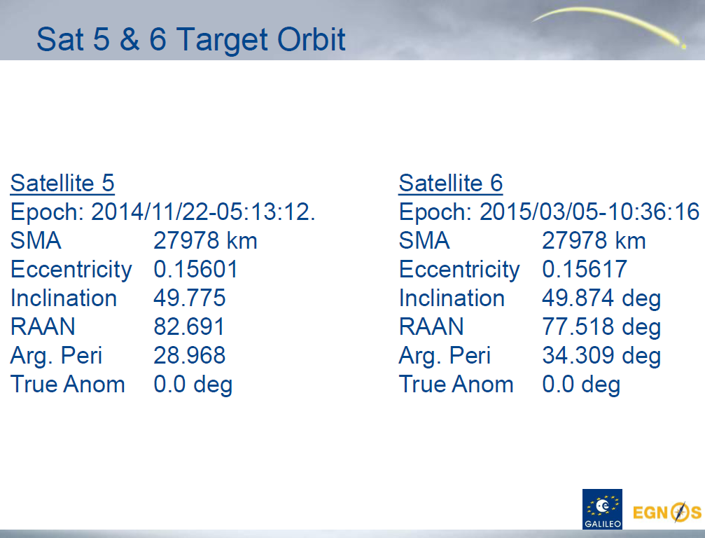

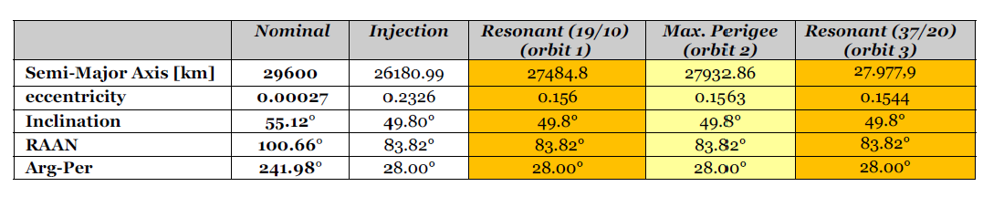
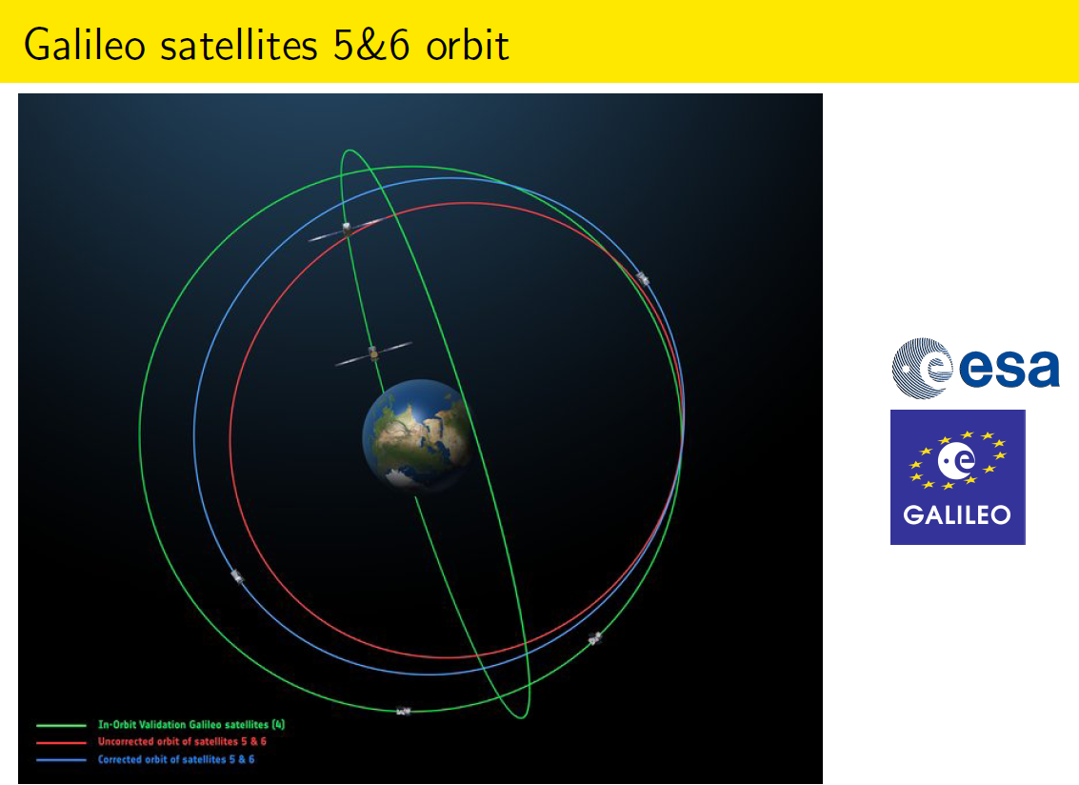
Breve Storia di Doresa and Milena
Porfilio, M.,Portelli, C., Vespe, F., Pirrotta, S., Pellegrini, R.C., Duca, E., Parca, G., Salatti, M.,Volpe, A., Facchinetti, C., Valentini, G. (2014) GALILEO Satellite 5&6 Recovery Study. ASI- CEF Study Report: CEF-03(1).

Slide 4
Attività
G4S Progetto Premiale ASI approvato nel 2018
Nuovi Modelli delle Perturbazioni dovute a Forze Non conservative e Accelerometro (INAF/IAPS)
Misura del Redshift Gravitazionale | Misura del L-T (usando nodo e perigeo e combinazioni GFF) | Misura della precessione del perigeo di Schwarzschild (sfruttando eccentricità) | Teorie della Gravitazione Alternative -Yukawa – (sfruttando eccentricità | Sistema di Posizionamento Relativistico inverso (due GALILEO spare) | Dark Matter Search (Difetti Topologici ) | POD
ASI/CGS | ASI/CGS-INAF/IAPS | INAF/IAPS | INAF/IAPS | INAF/POLITO | ASI/CGS -POLITO | INAF/IAPS- POLITO

Slide 5
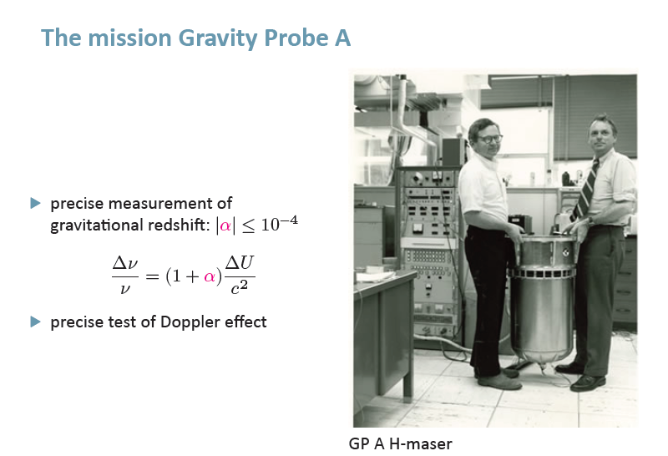
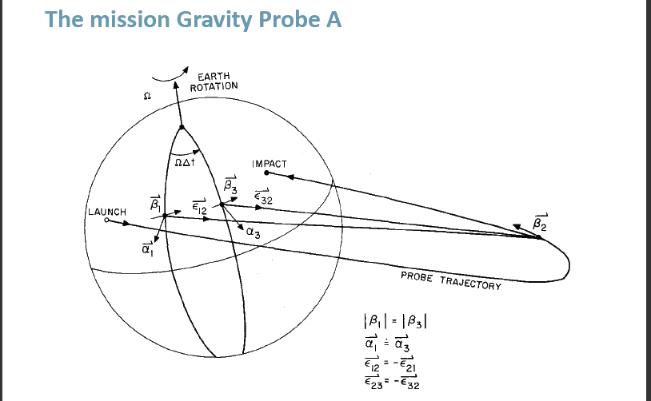

Task 1: Gravitational Red-Shift
We plan to repeat the measurements of ZARM & SYRTE and G4S

Slide 6
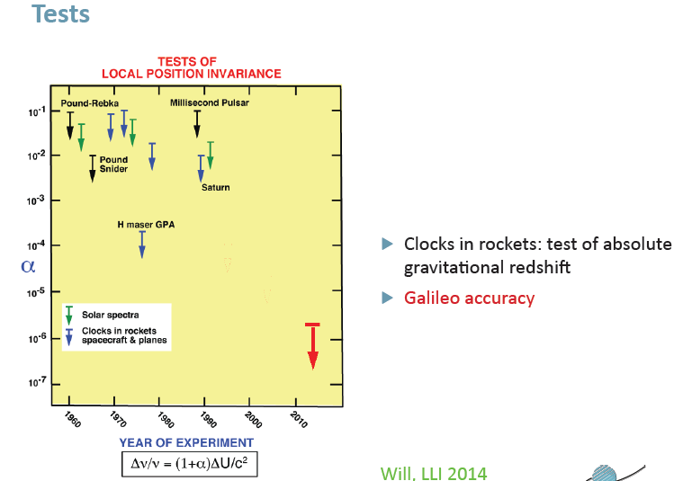
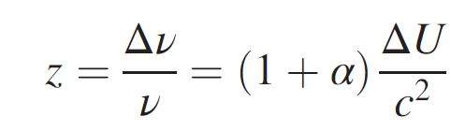
Gravitational Red-Shift
a=28000 Km
σ≈10⁻¹⁴
e≈0.156

Slide 7
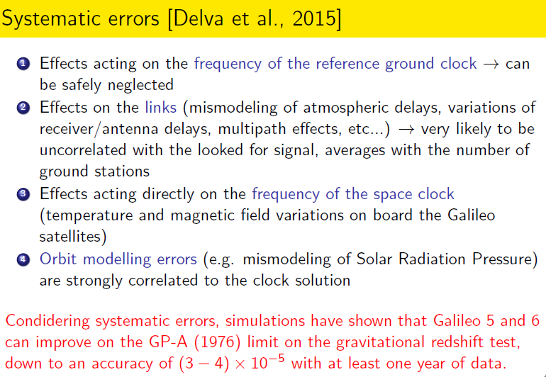

Slide 8
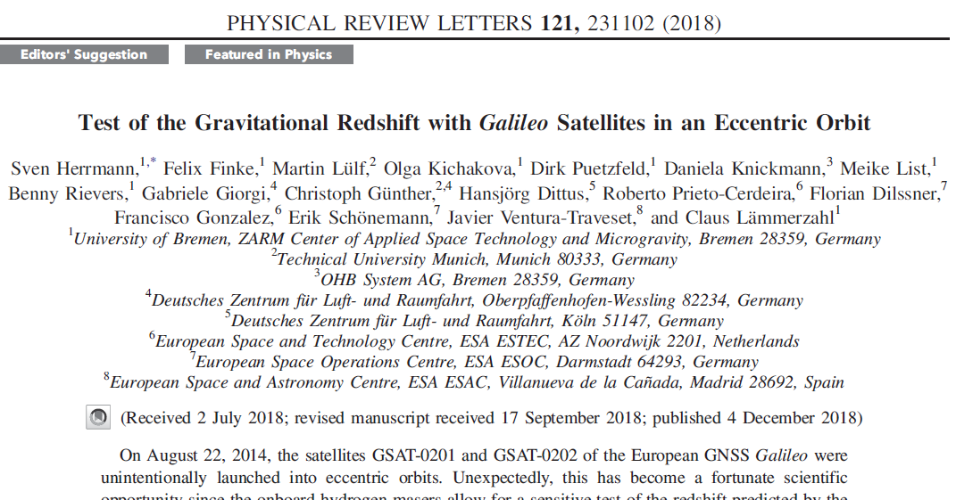
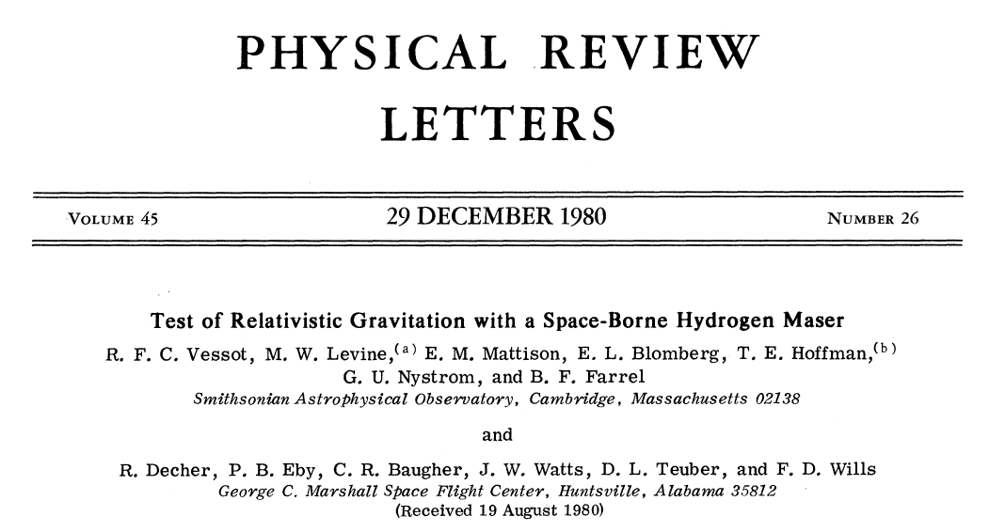
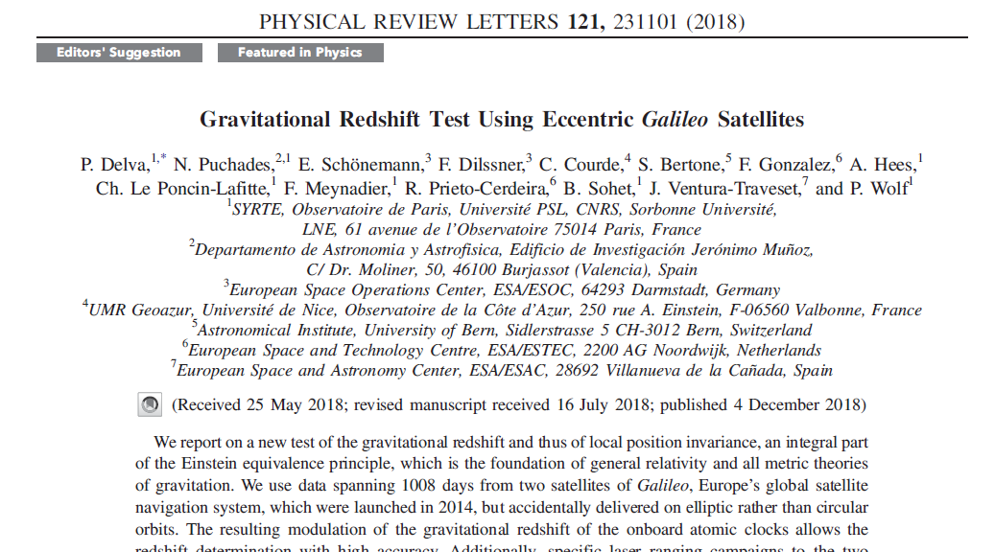
Results of GREAT
Experiment | Year | Author | |α|
GP-A | 1978 | Vessot, Levine et al. | 1.4*10⁻⁴
GREAT ZARM | 2018 | Hermann et al. | 3.5*10⁻⁵
GREAT-SYRTE | 2018 | Delva et al. | 2.48*10⁻⁵
Perché ?

Slide 9
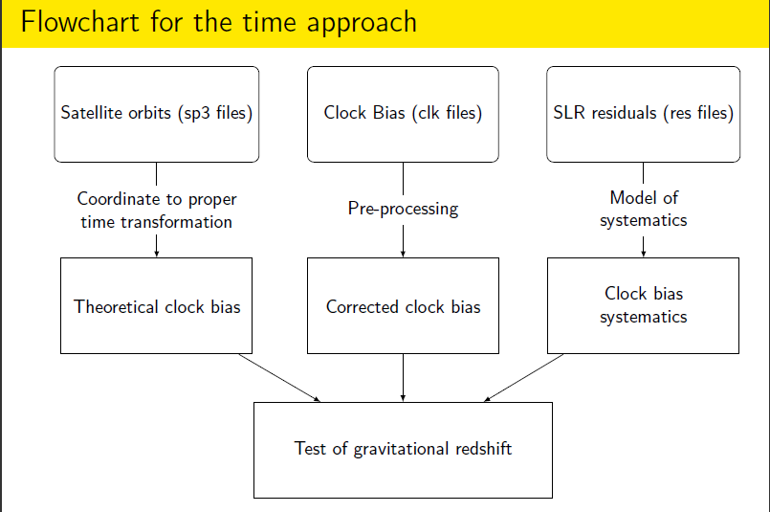
Uso dei Dati SLR!

Slide 10
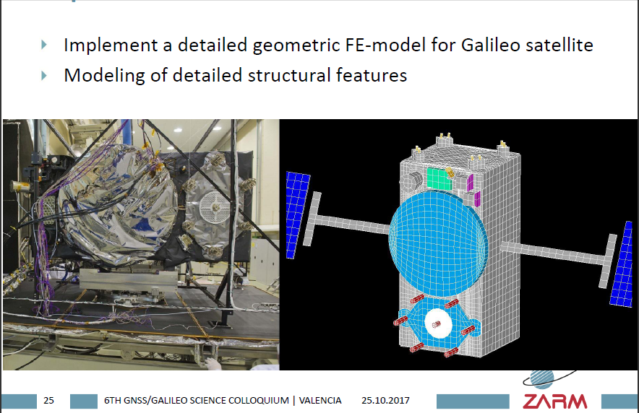
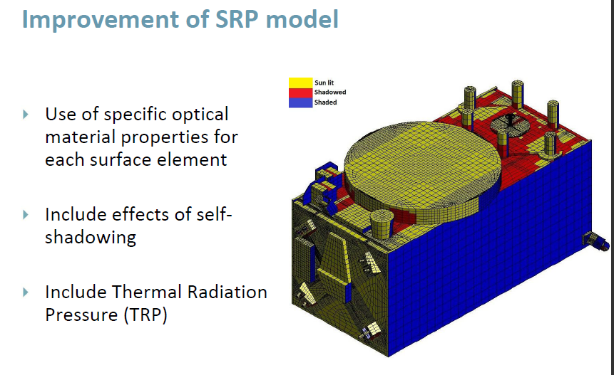
Modelli GALILEO ad Elementi FinitiSRP

Slide 11
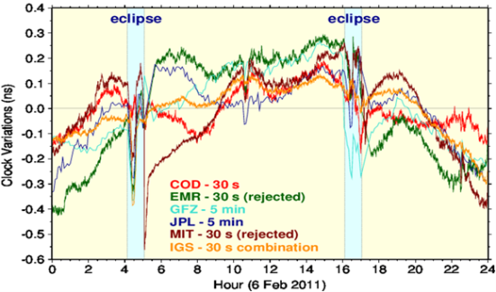
For all these investigations
Why do we need SLR observations too ?
Radial Component of perturbations in GR, Yukawa and Albedo is prevailing . But radial component has high degree of correlation with clock solutions. Two way SLR tracking serve to sharply separate clock from orbit solution (depending on β angle)
We need also full rate SLR data for short period analysis (<1 orbit period regarding the assessment of thermal thrust, eclipses, albedo)
SLR serve to have disseminating mass market products (orbits and clock) more reliable and precise

Slide 12
ESA/GSAC raccomandazioni
Nella II Generazione GALILEO i satelliti saranno tutti equipaggiati con CCR
ESA ha deciso di dotarsi di una rete propria di stazioni SLR

Slide 13
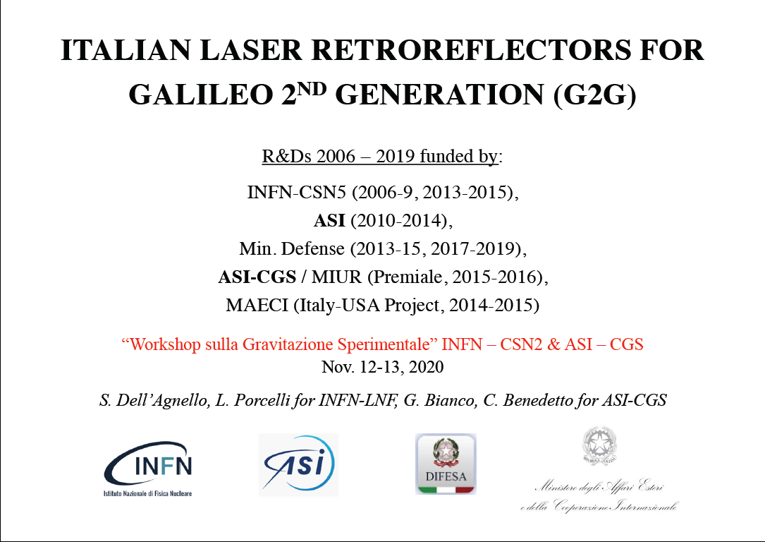

Slide 14
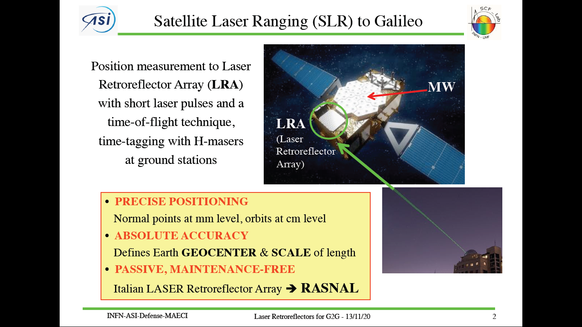

Slide 15
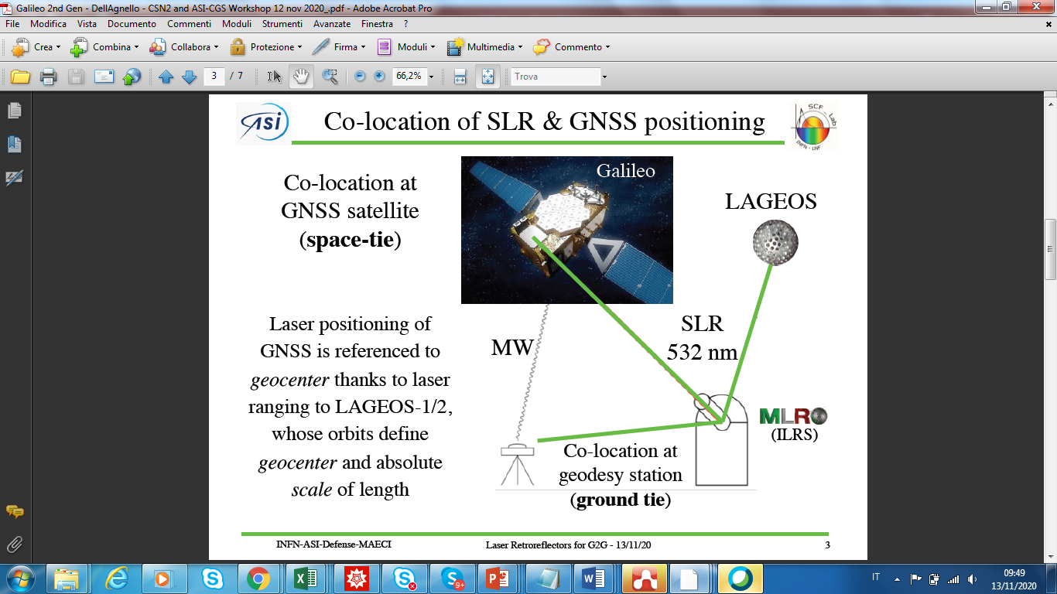

Slide 16
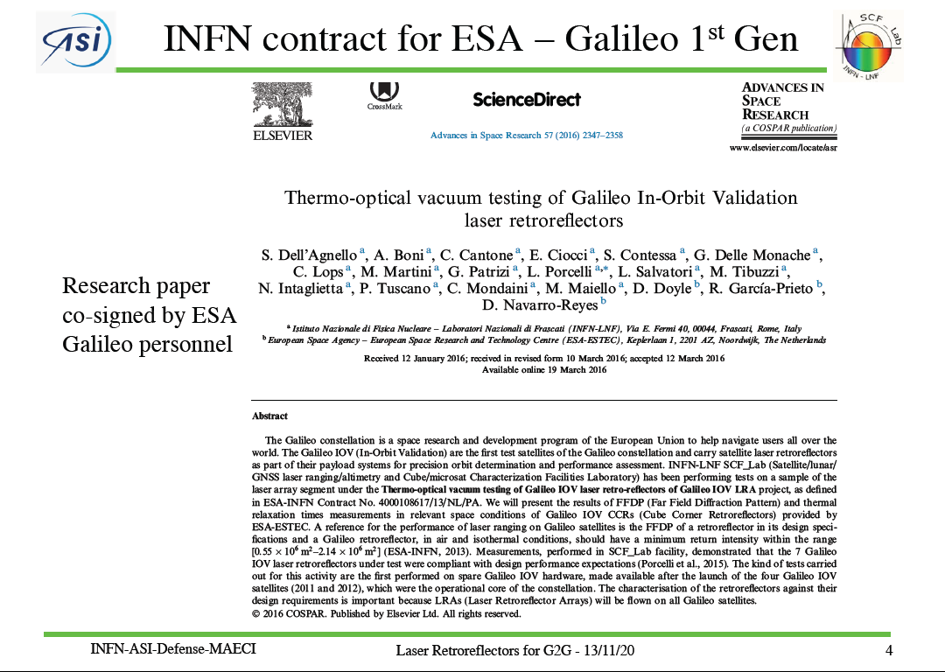
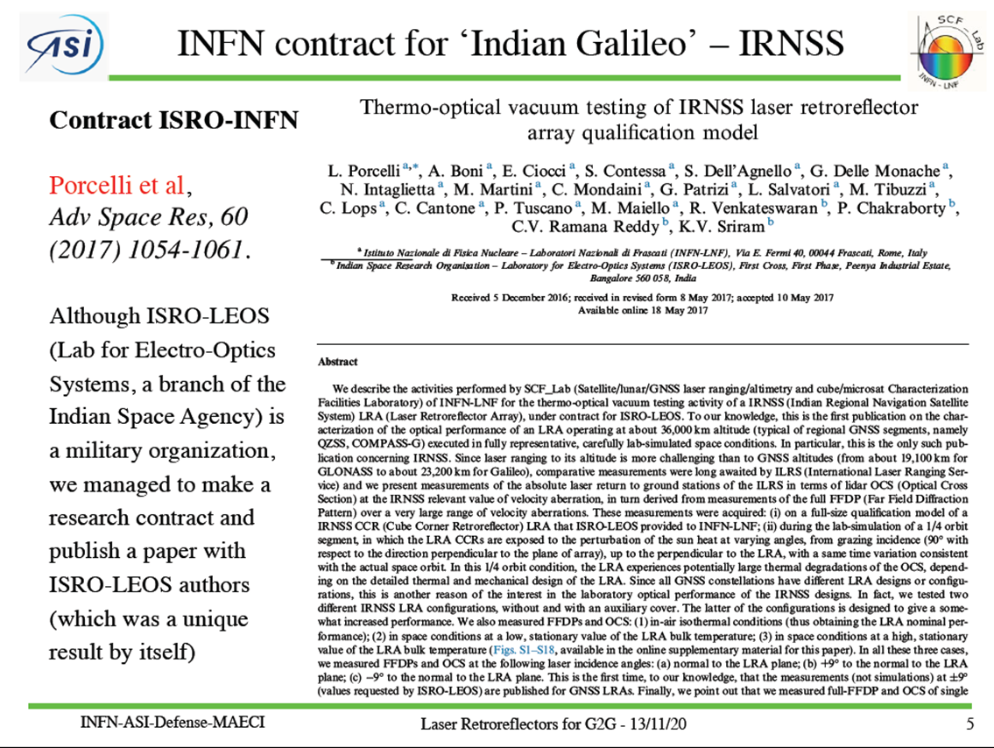

Slide 17
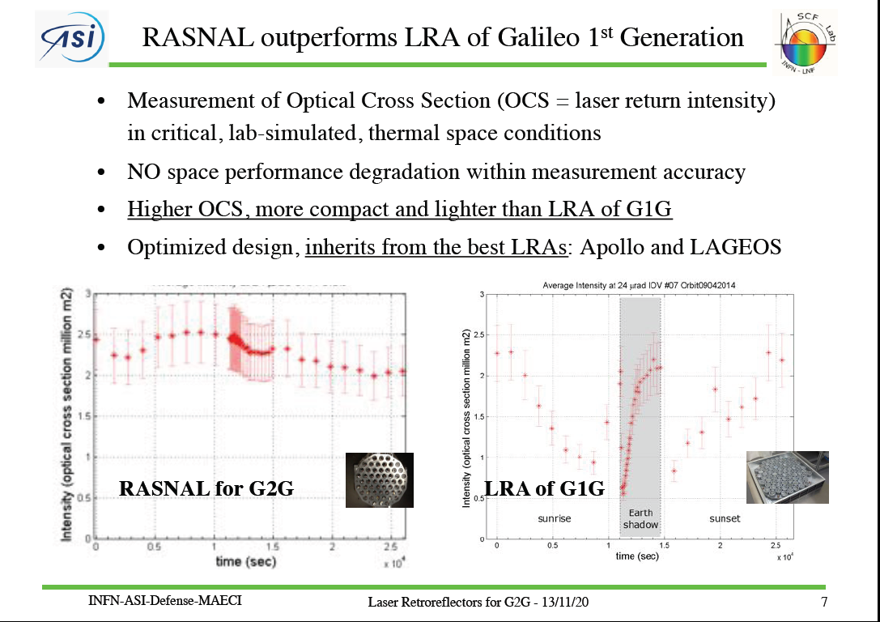

Slide 18
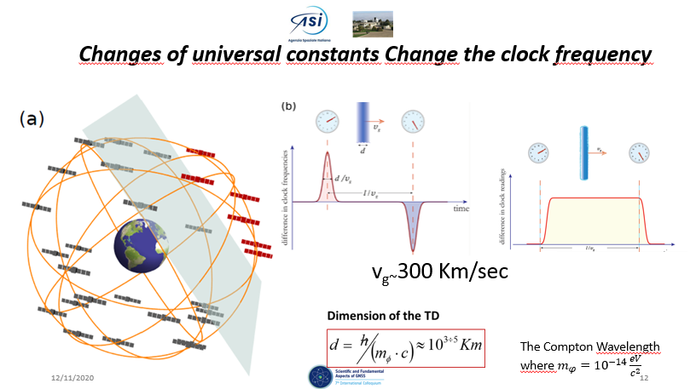
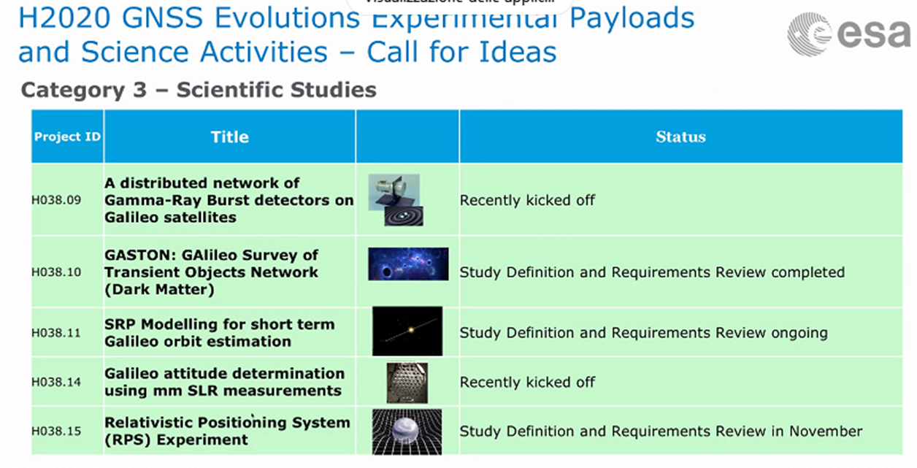
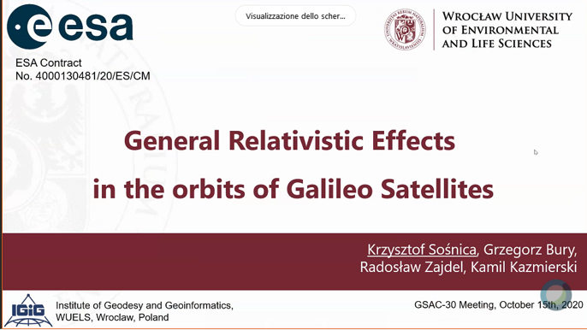
Conclusioni
GALILEO e G2G potenti tool per sviluppare attività scientifica nella Fisica Fondamentale:
Si pensa di potenziare questi suoi impieghi scientifici montando su G2G
  CCR per SLR
  Creazione di rete SLR a terra dedicata esclusivamente al GALILEO
  ISL su G2G
  Accelerometro su G2G
  Trasmettitori VLBI
L’esistenza di due orologi PHM e RAFS sta dando grandi opportunità per applicazioni nel campo della fisica fondamentale

Slide 19
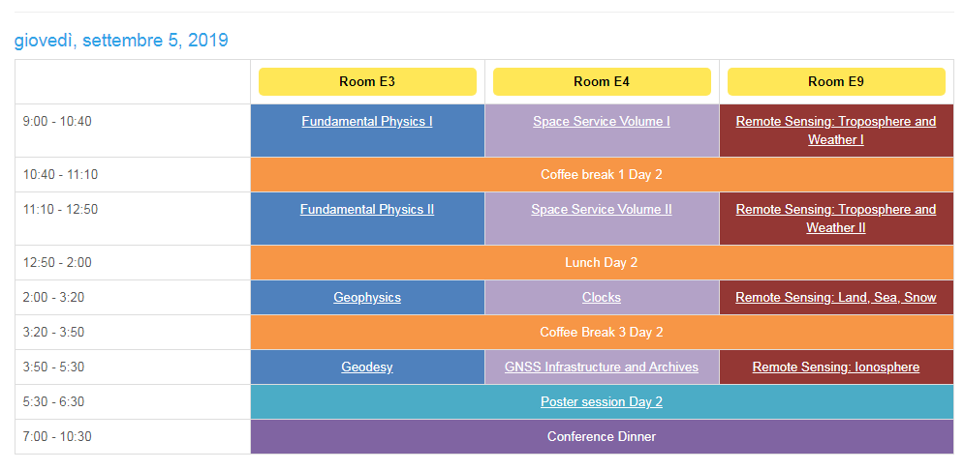
GALILEO Scientific Colloquium (ogni 2 anni). Il prossimo nel 2021 a Sofia (COVID permettendo!)

